Slide 1
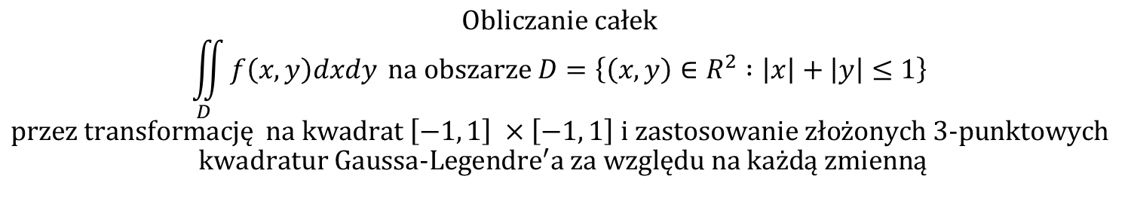
Hubert Błonowski, 333181 grupa 2a, środa 16:15, projekt 1, zadanie 35
$$Obliczanie całek$$
$$\iint_{D}^{ }{f\left(x,y\right)dxdy} na obszarze D=\left\{\left(x,y\right)∈R^{2} :\left|x\right|+\left|y\right|≤1\right\}$$
$$przez transformację na kwadrat \left[−1, 1\right] ×\left[−1, 1\right] i zastosowanie złożonych 3\text{-}punktowych$$
$$kwadratur Gaussa\text{-}{Legendre}^{′}a za względu na każdą zmienną$$

Slide 2
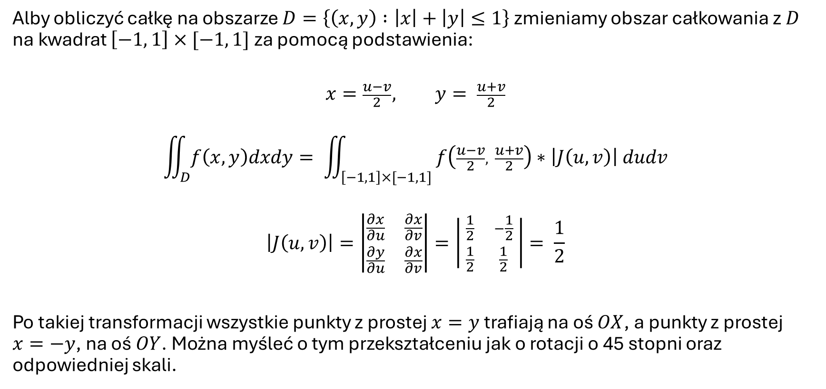
Opis zastosowanej metody numerycznej
Alby obliczyć całkę na obszarze $D=\left\{\left(x,y\right) :\left|x\right|+\left|y\right|≤1\right\}$ zmieniamy obszar całkowania z $D$ na kwadrat $\left[−1, 1\right]×[−1, 1]$ za pomocą podstawienia:
$$x=\frac{u−v}{2}, y= \frac{u+v}{2}$$
$$\iint_{D}^{ }{f\left(x,y\right)dxdy}= \iint_{\left[−1,1\right]×[−1,1]}^{ }{ f\left(\frac{u−v}{2}, \frac{u+v}{2}\right)∗\left|J\left(u,v\right)\right| dudv}$$
$$\left|J\left(u,v\right)\right|=\left|\begin{matrix}\frac{∂x}{∂u} & \frac{∂x}{∂v} \\ \frac{∂y}{∂u} & \frac{∂x}{∂v}\end{matrix}\right|=\left| \begin{matrix}\frac{1}{2} & −\frac{1}{2} \\ \frac{1}{2} & \frac{1}{2}\end{matrix} \right|= \frac{1}{2}$$
Po takiej transformacji wszystkie punkty z prostej $x=y$ trafiają na oś $OX$, a punkty z prostej $x=−y$, na oś $OY$. Można myśleć o tym przekształceniu jak o rotacji o 45 stopni oraz odpowiedniej skali.

